Slide 1
Государственное автономное профессиональное образовательное учреждение
Краснодарского края
«Новороссийский колледж строительства и экономики»
НКСЭ
Презентация по дисциплине: «Архитектура аппаратных средств»/ «Архитектура компьютерных систем»
на тему: «Система прерываний ПК»
для специальностей 09.02.02 «Компьютерные сети» и 09.02.03 «Программирование в компьютерных системах»
Преподаватель: Ладовер Т.М.

Slide 2
Цель: познакомить с механизмом реализации прерываний в современных компьютерах
Задачи: рассмотреть аппаратные и программные средства системы прерываний ПК

Slide 3
Прерывание – процесс временного переключения микропроцессора на выполнение другой программы с последующим возвратом к прерванной программе.
Сигнал, свидетельствующий о наступлении события, требующего вмешательства микропроцессора, называется запросом на прерывание. Он может возникнуть либо внутри самого микропроцессора, либо поступить от других устройств, входящих в состав ПК.

Slide 4
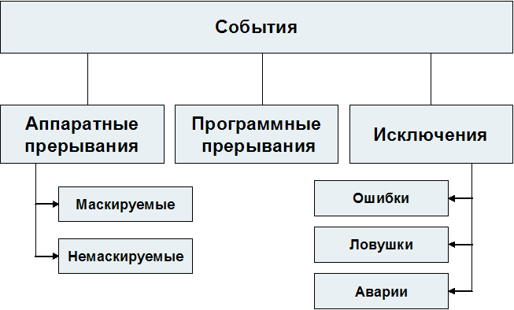
Виды прерываний

Slide 5
  В зависимости от источника возникновения сигнала прерывания делятся на:
асинхронные или внешние (аппаратные) — события, которые исходят от внешних источников (например, периферийных устройств) и могут произойти в любой произвольный момент: сигнал от таймера, сетевой карты или дискового накопителя, нажатие клавиш клавиатуры, движение мыши. Факт возникновения в системе такого прерывания трактуется как запрос на. прерывание (Interrupt request, IRQ);
синхронные или внутренние — события в самом процессоре как результат нарушения каких-то условий при исполнении машинного кода: деление на ноль или переполнение, обращение к недопустимым адресам или недопустимый код операции;
программные (частный случай внутреннего прерывания) — инициируются исполнением специальной инструкции в коде программы. Программные прерывания как правило используются для обращения к функциям встроенного программного обеспечения, драйверов и операционной системы.

Slide 6
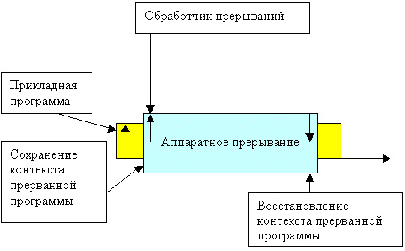
Структура выполнения аппаратного прерывания

Slide 7
Внешние (аппаратные) прерывания делятся на:
маскируемые, возникают в результате сигналов от контроллера прерываний, принимающего сигналы от микросхем, управляющих вводом/выводом различных устройств. В регистре флагов можно запретить (маскировать) эти прерывания, установив признак разрешения прерываний:
- если 9-ый бит регистра флагов содержит логическую «1», то аппаратные прерывания разрешены;
-если логический «0», то аппаратные прерывания запрещены;
немаскируемые прерывания имеют наивысший приоритет и обрабатываются в первую очередь. Немаскируемое прерывание – сообщение о катастрофических событиях, таких как ошибка памяти или ошибка чётности по магистрали, или возможность сбоя по питанию.

Slide 8
Требующие вмешательства события отслеживает т.н. система прерываний, которая и позволяет микропроцессору работать «не отвлекаясь». Основной элемент этой системы – контроллер прерываний, выполненный в виде специальной микросхемы i 8259A.

Slide 9
Аппаратные компоненты системы прерываний
выводы микропроцессора, на которые поступают сигналы с контроллеров прерываний;
MNI - вывод микропроцессора для входных сигналов немаскируемых прерываний (mask-no-interruption);
сами микросхемы i8259А;
внешние устройства: клавиатура, HDD, FDD, таймер.

Slide 10
Программные компоненты системы прерываний
Таблица векторов прерываний – это область памяти, начинающаяся с адреса 0000:0000 и содержащая сегментные адреса (вектора) программ обработки всех прерываний.
Флаги в регистре флагов: IF (флаг прерывания) и TF (флаг трассировки , если он установлен, то это режим трассировки – покомандного выполнения программы, после каждой команды генерируется внутреннее прерывание с №1 и его обработка).
машинные команды int, into,iret, cli, sti.

Slide 11
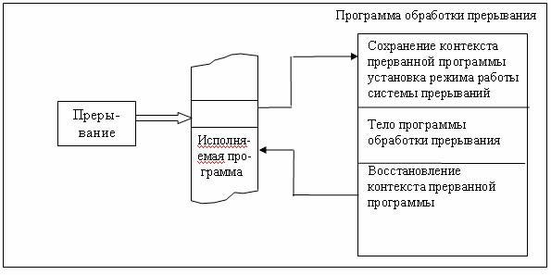
Структура выполнения синхронного прерывания

Slide 12
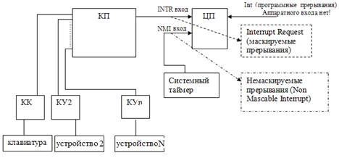
Структура выполнения программного прерывания

Slide 13
При поступлении запроса на прерывание:
микропроцессор сохраняет в стеке текущие значения регистров cs (сегмента кода), ip (указателя команды) и значения флагов для того, чтобы после обработки прерывания иметь возможность продолжить выполнение текущей программы с момента, где возникло прерывание;
запускается программа обработки прерывания путём загрузки её сегментного адреса из Таблицы векторов прерываний в регистры cs и ip, что и заставляет микропроцессор начать программу обработки;
последней командой любой программы обработки прерываний является команда iret, которая восстанавливает флаги и регистры cs и ip значениями из стека, где они были сохранены в момент поступления прерывания.

Slide 14
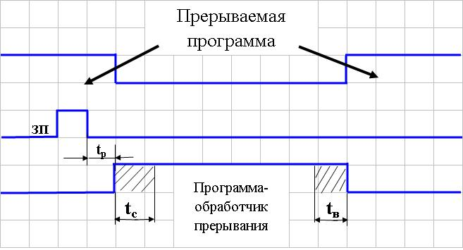
Механизм выполнения прерываний
где
tр - время реакции процессора на запрос прерывания;
tс - время сохранения состояния прерываемой программы и вызова обработчика прерывания;
tв - время восстановления прерванной программы

Slide 15
Приоритезация
До окончания обработки прерывания обычно устанавливается запрет на обработку этого типа прерывания, чтобы процессор не входил в цикл обработки одного прерывания. Приоритезация означает, что все источники прерываний делятся на классы и каждому классу назначается свой уровень приоритета запроса на прерывание. Приоритеты могут обслуживаться как относительные и абсолютные.
Относительное обслуживание прерываний означает, что если во время обработки прерывания поступает более приоритетное прерывание, то это прерывание будет обработано только после завершения текущей процедуры обработки прерывания.
Абсолютное обслуживание прерываний означает, что если во время обработки прерывания поступает более приоритетное прерывание, то текущая процедура обработки прерывания вытесняется, и процессор начинает выполнять обработку вновь поступившего более приоритетного прерывания. После завершения этой процедуры процессор возвращается к выполнению вытесненной процедуры обработки прерывания.

